Slide 1
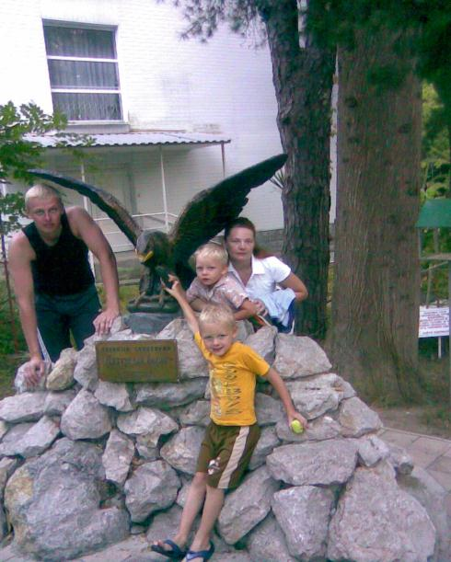
Путешествие к Черному морю

Slide 2
Когда мне было 5 лет мы всей семьёй летом на машине ездили на Чёрное море в посёлок Головинку около города Сочи. Сейчас я посмотрел по карте этот маршрут. Мы выехали из Рязани ещё затемно в направлении на Ряжск – Липецк – Воронеж. Здесь встали на трассу М4 Воронеж – Ростов-на-Дону – Краснодар потом до Сочи.

Slide 3
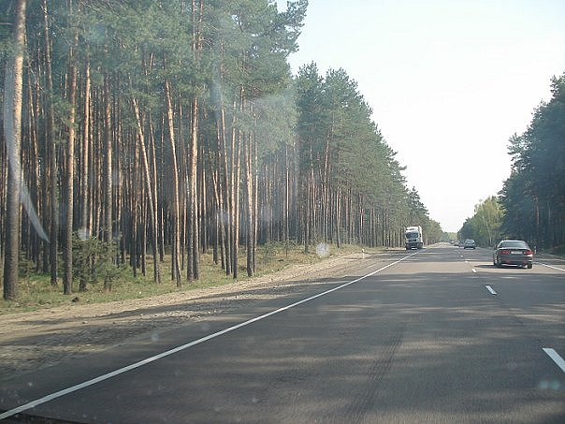
До Липецка видели смешанные леса: сосны, берёзы, иногда с широколиственными деревьями – дубами и клёнами .

Slide 4
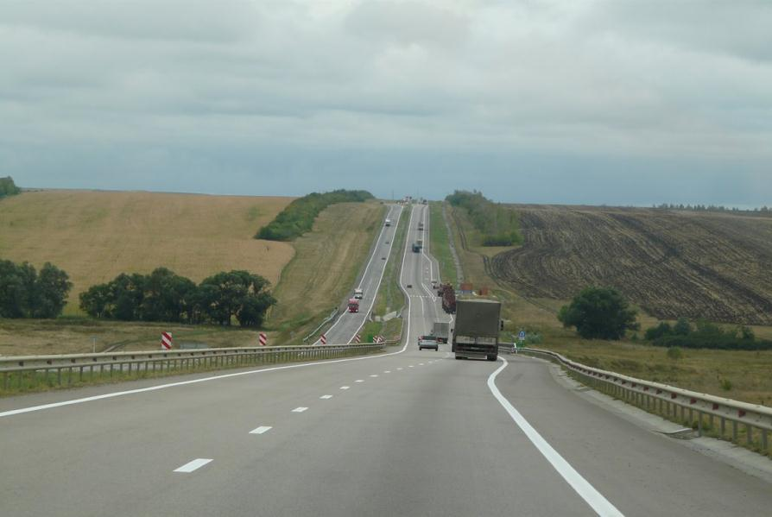
После Воронежа ехали среди полей, степей, небольших городов до Ростова-на-Дону.

Slide 5
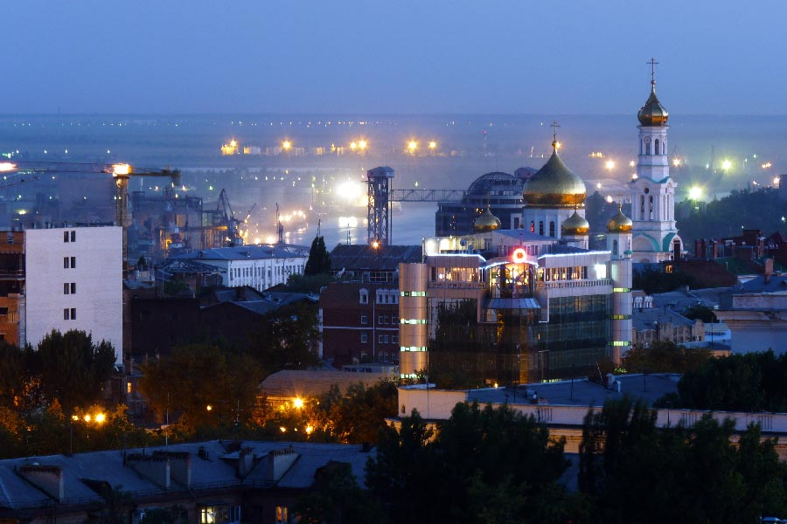
В Ростове-на-Дону ночевали. Это большой красивый город.

Slide 6
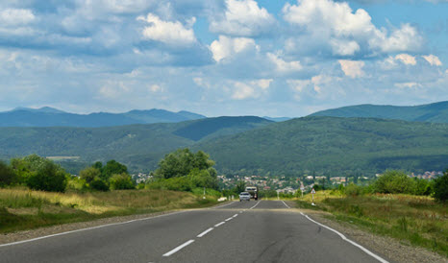
Утром выехали по трассе М4 на Краснодар – Горячий Ключ – Джубгу. Уже видны небольшие горы.

Slide 7
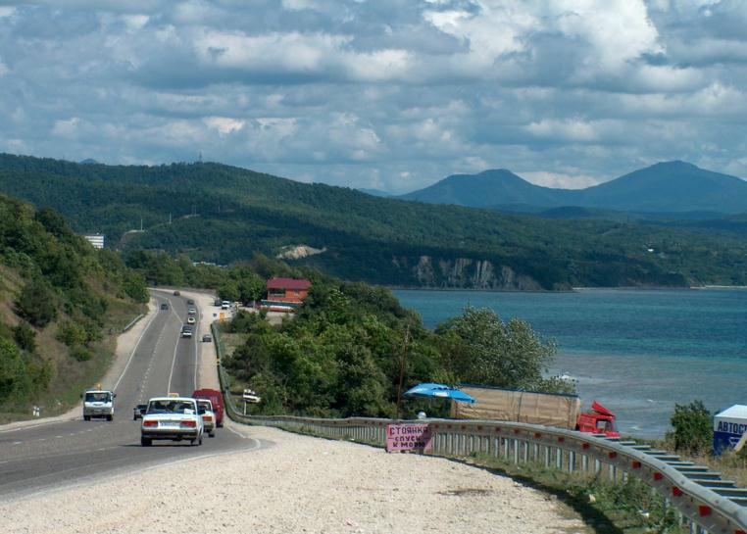
В Джубге увидели Чёрное море! Потом вдоль берега моря в сторону Сочи до микрорайона Головинка.

Slide 8
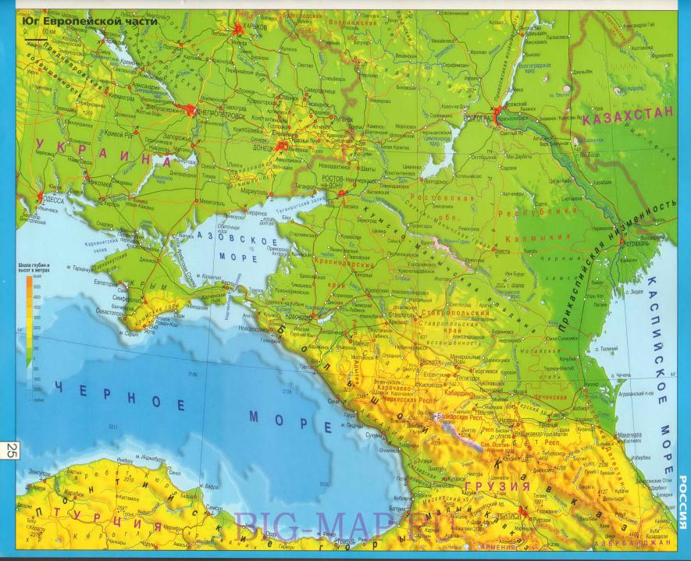
Дорога от посёлка Горячий Ключ до Головинки и Сочи очень извилистая, а поэтому долгая. Она идёт уже по предгорью Кавказа. Это место называется Черноморское побережье Кавказа.

Slide 9
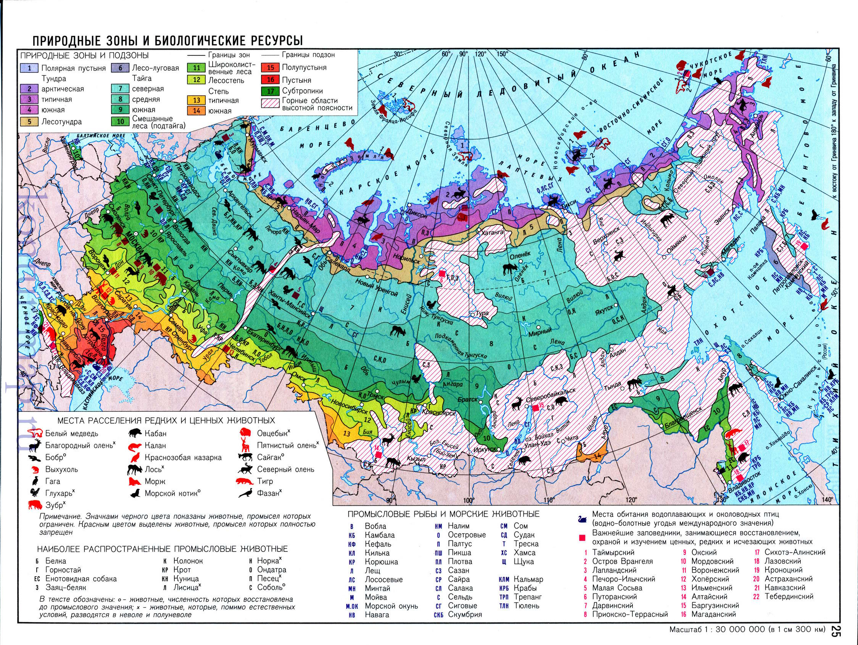
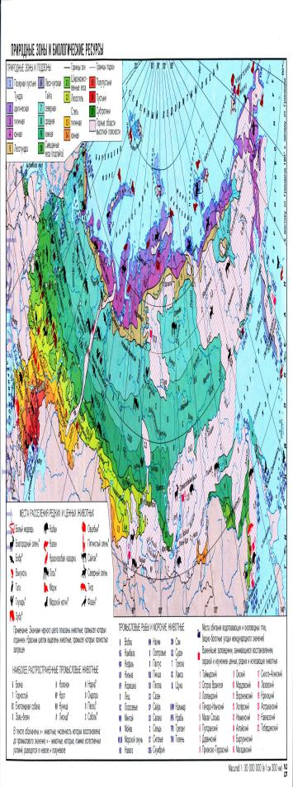
Итак, от Рязани до Краснодара мы двигались по Восточно- Европейской равнине: пересекли зону смешанных и широколиственных лесов (до Ряжска), лесостепи (до Воронежа) и степи (до Краснодара). Потом пересекли небольшую зону высотной поясности (Кавказ) и приехали на Чёрное море в субтропики.

Slide 10
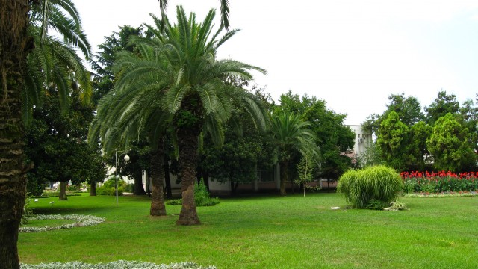
Почему здесь зона субтропиков? Кавказские горы прикрывают побережье тёплого Чёрного моря от холодных ветров с севера. Это единственное место в России, где средние температуры зимних месяцев — положительные. А это – парк в г. Сочи.

Slide 11
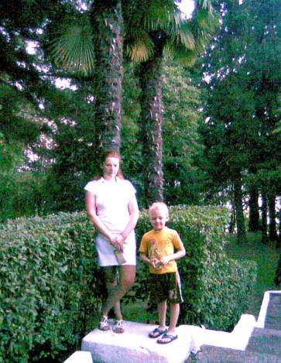
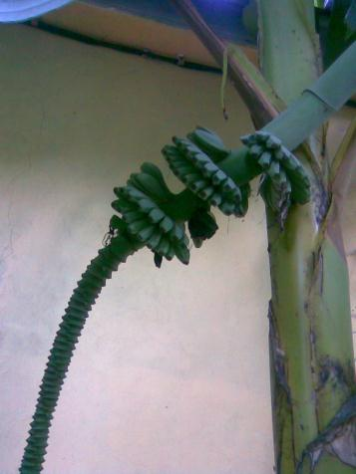
Лето тут не слишком жаркое для субтропического климата, но достаточно продолжительное и влажное. Вот пальмы и бананы около нашей гостиницы.

Slide 12
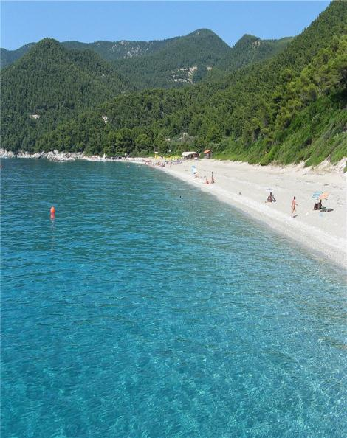
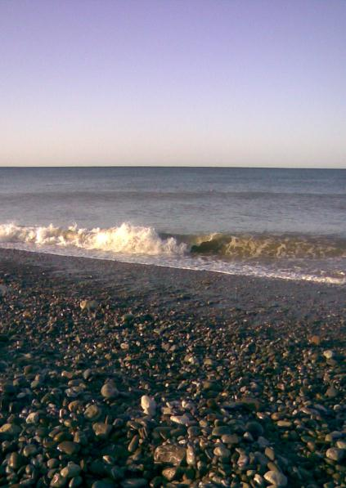
А здесь – море в Головинке, где мы купались. Нам тут очень понравилось!

